Slide 1
Анализ проблем ИЦК
и предложения по их решению

Slide 2
Проблемы
1. Неудобно ведение громоздкого экселя пересылаемого по e-mail – проблема рутины
2. Не готовы раскрывать чувствительные темы (конкуренция и страх санкций) – нет доверия
3. Устали за 3 года и считают работу над ИТ-ландшафтом рутиной без выгоды для себя
4. Крайне сжатые сроки - проще вообще ничего не делать или выдать отписку - нет регламента
5. Отговорки, что запрашиваемая информация - вне экспертной компетенции представителей членов ИЦК (как, например, кадровая потребность) - нет ответственности
6. Нет никаких штрафных санкций за непредоставление информации - можно просто проигнорировать любой из запросов

Slide 3
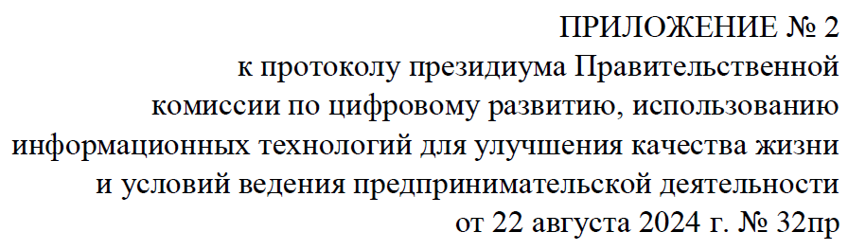
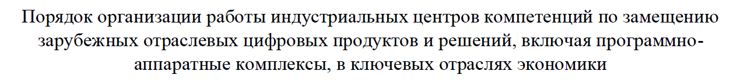
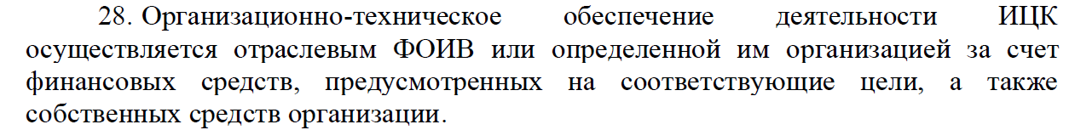
1. Неудобно ведение громоздкого экселя пересылаемого по e-mail
Автоматизация ИЦК360

Slide 4
2. Не готовы раскрывать чувствительные темы – проблема доверия
Создание оператора данных на базе ИЦК как АНО
Сведения должны быть категорированы и защищены
Псевдонимизация данных

Slide 5
3. Устали за 4 года и считают работу над ИТ-ландшафтом рутиной без выгоды для себя - мотивация
Пересобрать состав ИЦК (временная мера – до 1 года)
Участие ИЦК в грантовом рейтинговании – 80%
Автоматизация ИЦК360 – 20%
АНО – оператор данных – участие в рынке данных
Приложение: Активность и структура организаций членов ИЦК xlsx

Slide 6
3.1 Активность членов ИЦК
Срывают кворум
  Электроника (60%)
  Э и МЭ (57%)
  Не аффилированные (52%)

Slide 7
3.2 Структурный анализ ИЦК «Э и МЭ»
33 из более чем 173 организаций (19%)
Отрасль Радиоэлектроника более 173 организаций
  Микроэлектроника (86 или 50%) в ИЦК (16 или 48%)
  Электроника (34 или 20%) в ИЦК (10 или 30%)
  Э и МЭ (52 или 30%) в ИЦК (7 или 22%)
  Аффилированы 6 из 33 компаний

Slide 8
4. Крайне сжатые сроки - проще вообще ничего не делать или выдать отписку – нет регламента
Внешние сжатые сроки 80% проблем – закрепление внешних регламентных сроков ИЦК
Автоматизация ИЦК360 – 20%

Slide 9
5. Отговорки, что запрашиваемая информация - вне экспертной компетенции представителей членов ИЦК (как, например, кадровая потребность) – нет регламента
Регламентировать состав сведений предоставляемых ИЦК при обновлении состава и регламента

Slide 10
6. Нет санкций за непредоставление информации - можно игнорировать опросы – нет ответственности
Уточнить регламент работы ИЦК
Определить ответственность членов за исполнение

Slide 11
Предложения
ИЦК360 автоматизация
Обновление состава ИЦК
Восстановление участия ИЦК в рейтинговании РФРИТ
АНО Цифровой контур – оператор данных

Slide 12
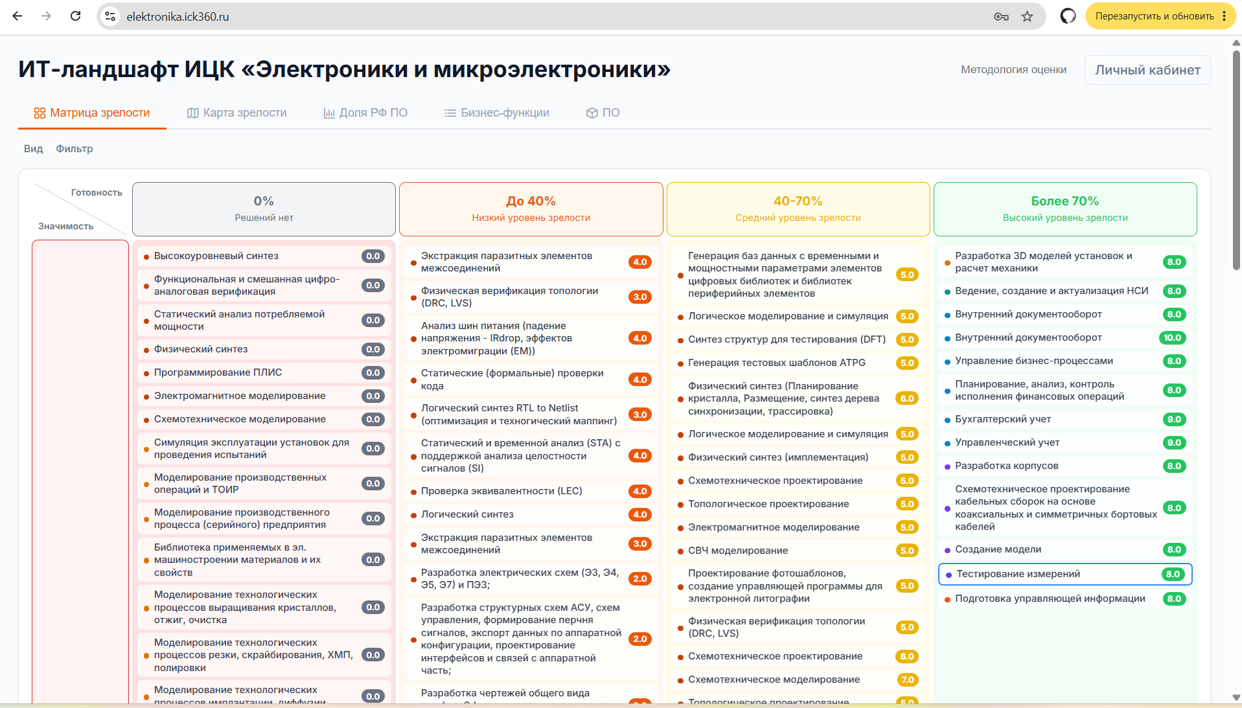
Подключение к ИЦК 360
ЦифроДинамика предоставляет свой облачный сервис
НИИМЭ переносит ИТ-ландшафт
В обновленном регламенте ИЦК учитывается новый порядок – согласование с МПТ

Slide 13
Обновление состава ИЦК
Исключить малоактивных (3Q26)
Изменить Регламент (3Q26)
  Перечень и срок предоставления данных
  Ввести ответственность за непредоставление
  Предоставление статистических отраслевых данных ИЦК членам ИЦК
Обновить состав (постоянно)

Slide 14
Варианты обновления состава ИЦК
Разделение на два ИЦК
  Одна отрасль Радиоэлектроника в РФ
  Уровень решения – правительство РФ
Один ИЦК с двумя контурами согласования
  Изменение регламента и разделение рабочих групп по БФ.
  Два ИТ-ландшафта внутри сливаются в один внешний для МПТ

Slide 15
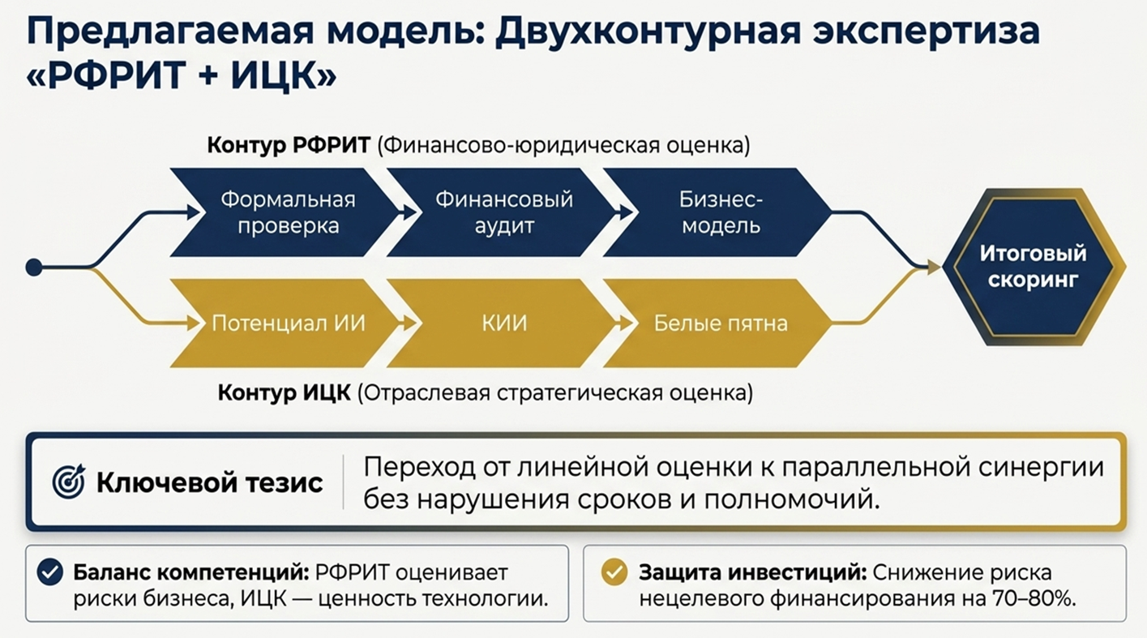
Восстановление участия ИЦК в рейтинговании РФРИТ

Slide 16
Заключение
Информирование Правительства о проведении демо дня
Участие в ОЗП 2027

